Slide 1
Escuelas Comunitarias
Proyecto de integración en software libre

Slide 2
Antecedentes del proyecto
Se trata de escuelas comunitarias
Son casos de éxito básicamente por:
Solución de conflictos medio ambientales.
Preocupación de maestros y padres hacia la salud
Tienen huertos, programa 0 basura.
Se trata de 6 escuelas (primarias y preescolares) en 5 estados y 6 municipios.

Slide 3
Diagnóstico
Se tiene información en tablas de Excel (variables nominales y cuanti)
Se tiene sitio web https://saludcomunitariaescolar.org
Se harán subdominios para cada escuela.
Los valores que se tendrán son complejos:
Tablas de datos
Encuestas/entrevistas
Fotografías
Análisis cualitativo

Slide 4
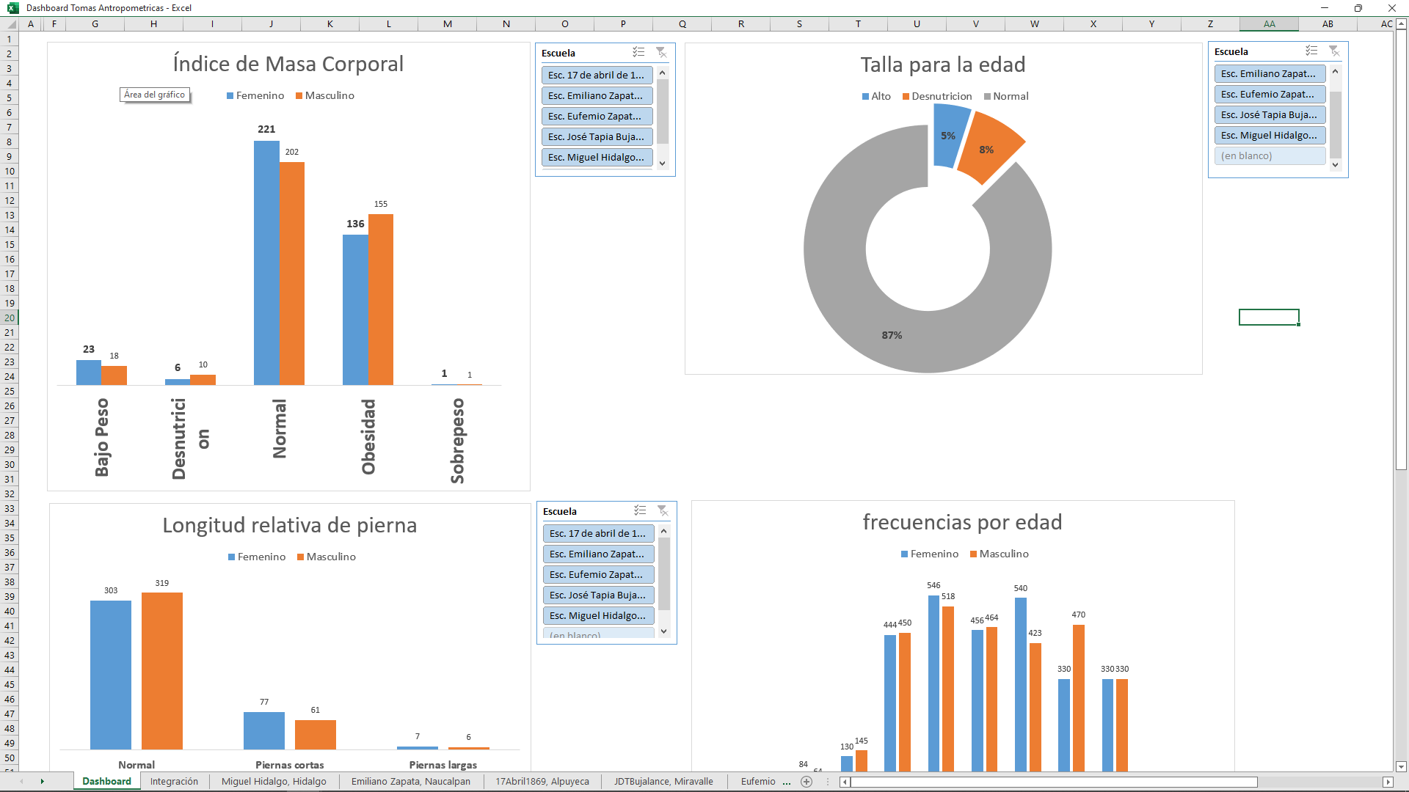

Slide 5
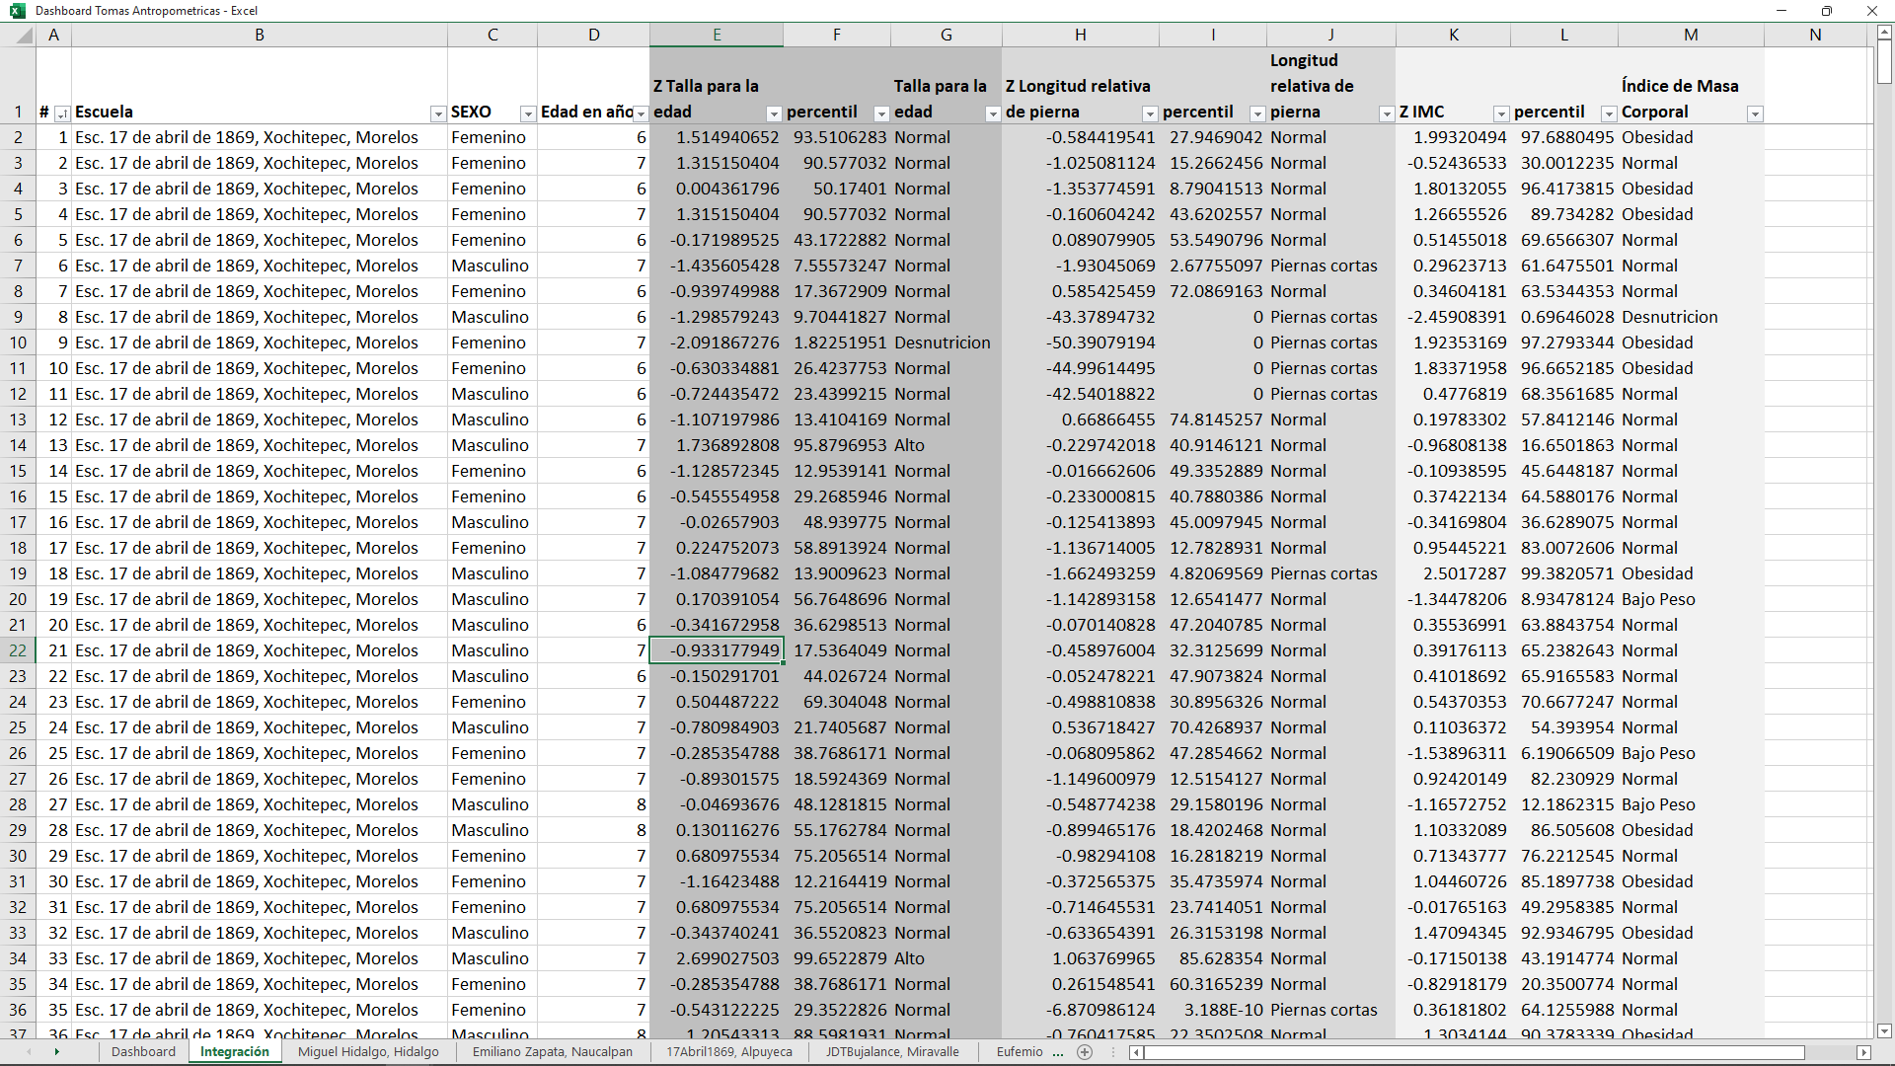

Slide 6
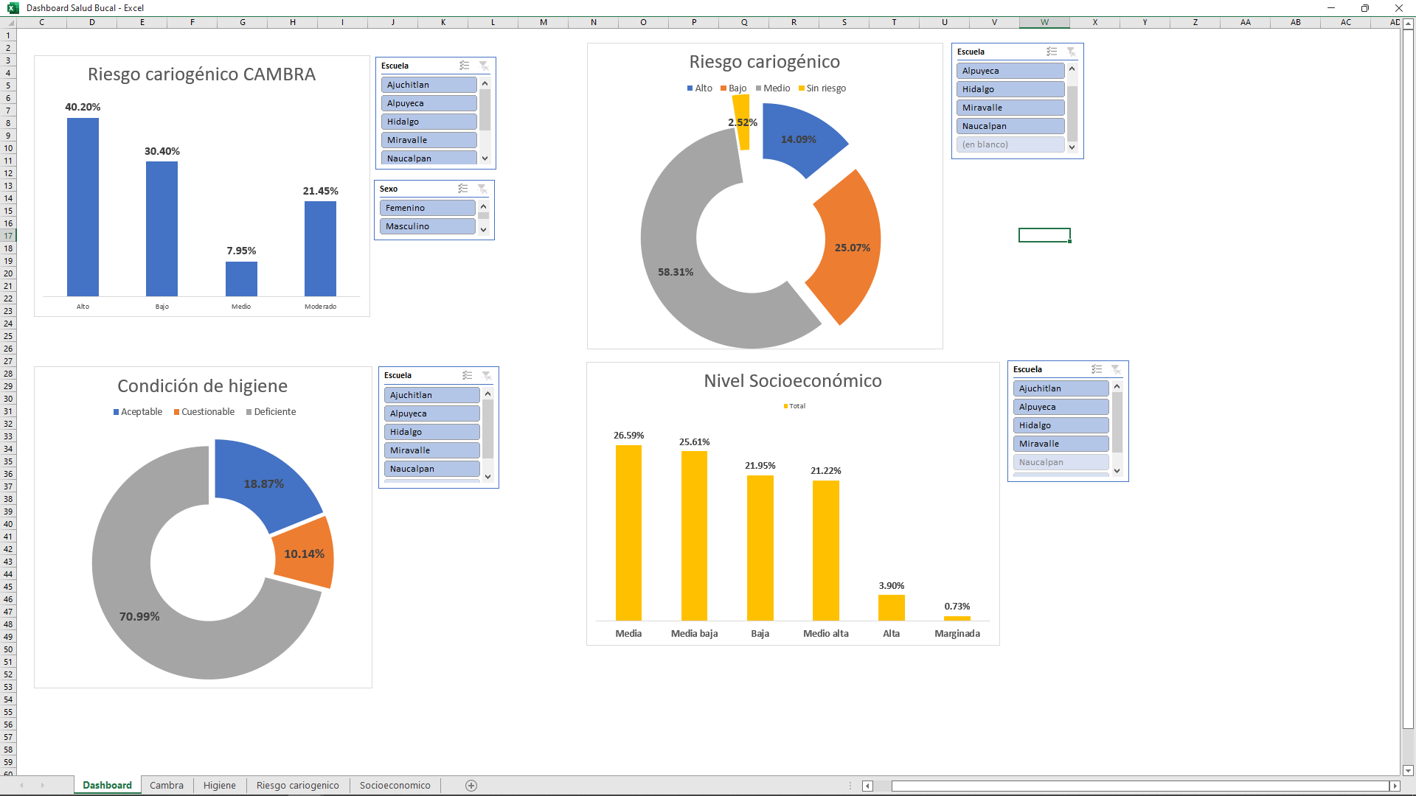

Slide 7
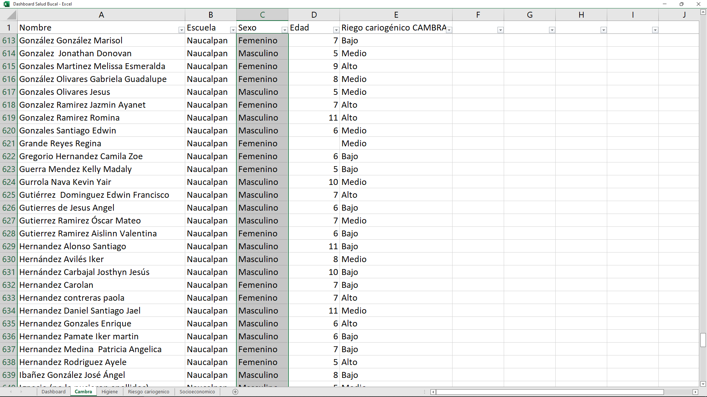

Slide 8
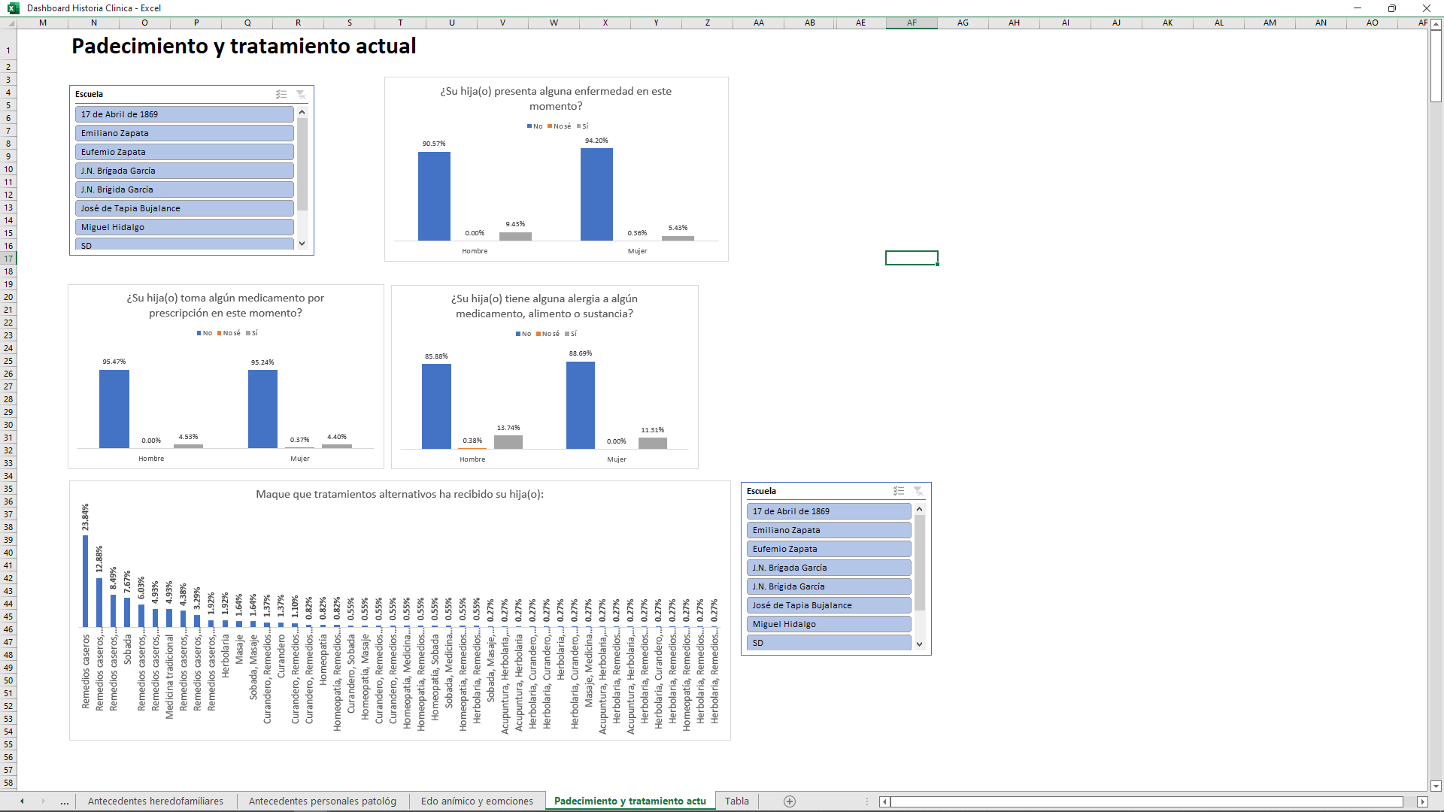

Slide 9
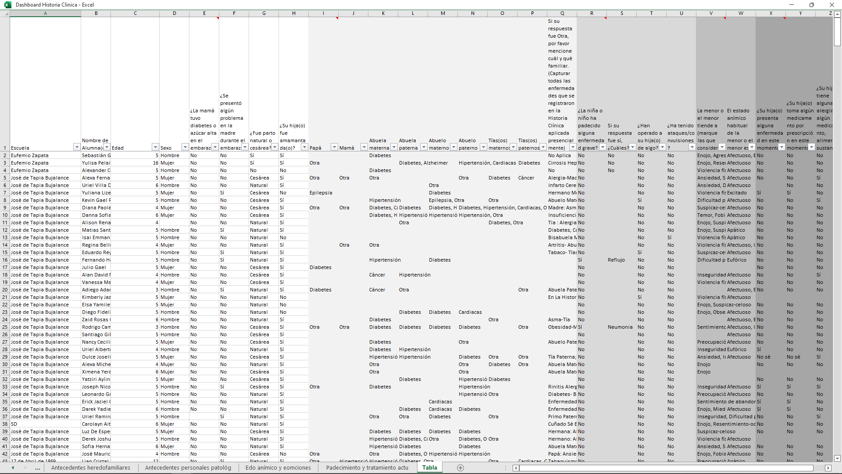

Slide 10
Proyecto

Slide 11
Naturaleza del proyecto
Se pretende medir los cambios en la salud de los niños a través del tiempo (1 año y dos años).
Diferentes instrumentos.
Mide niños salud.
Mide maestros y actividades.
Mide enotecnias.
Demostrar que variables, indicadores hacen visible el cambio positivo en la salud.
Replicar los éxitos en otras escuelas.

Slide 12
Objetivo
Expediente clínico
Filas del mismo niño con distintos valores durante el tiempo
Índices y escalas
Monitor o Dashboard
Publicación en Web
Interacción digital en sitio web como sistema de consulta
Reportes (PDF/Word)

Slide 13
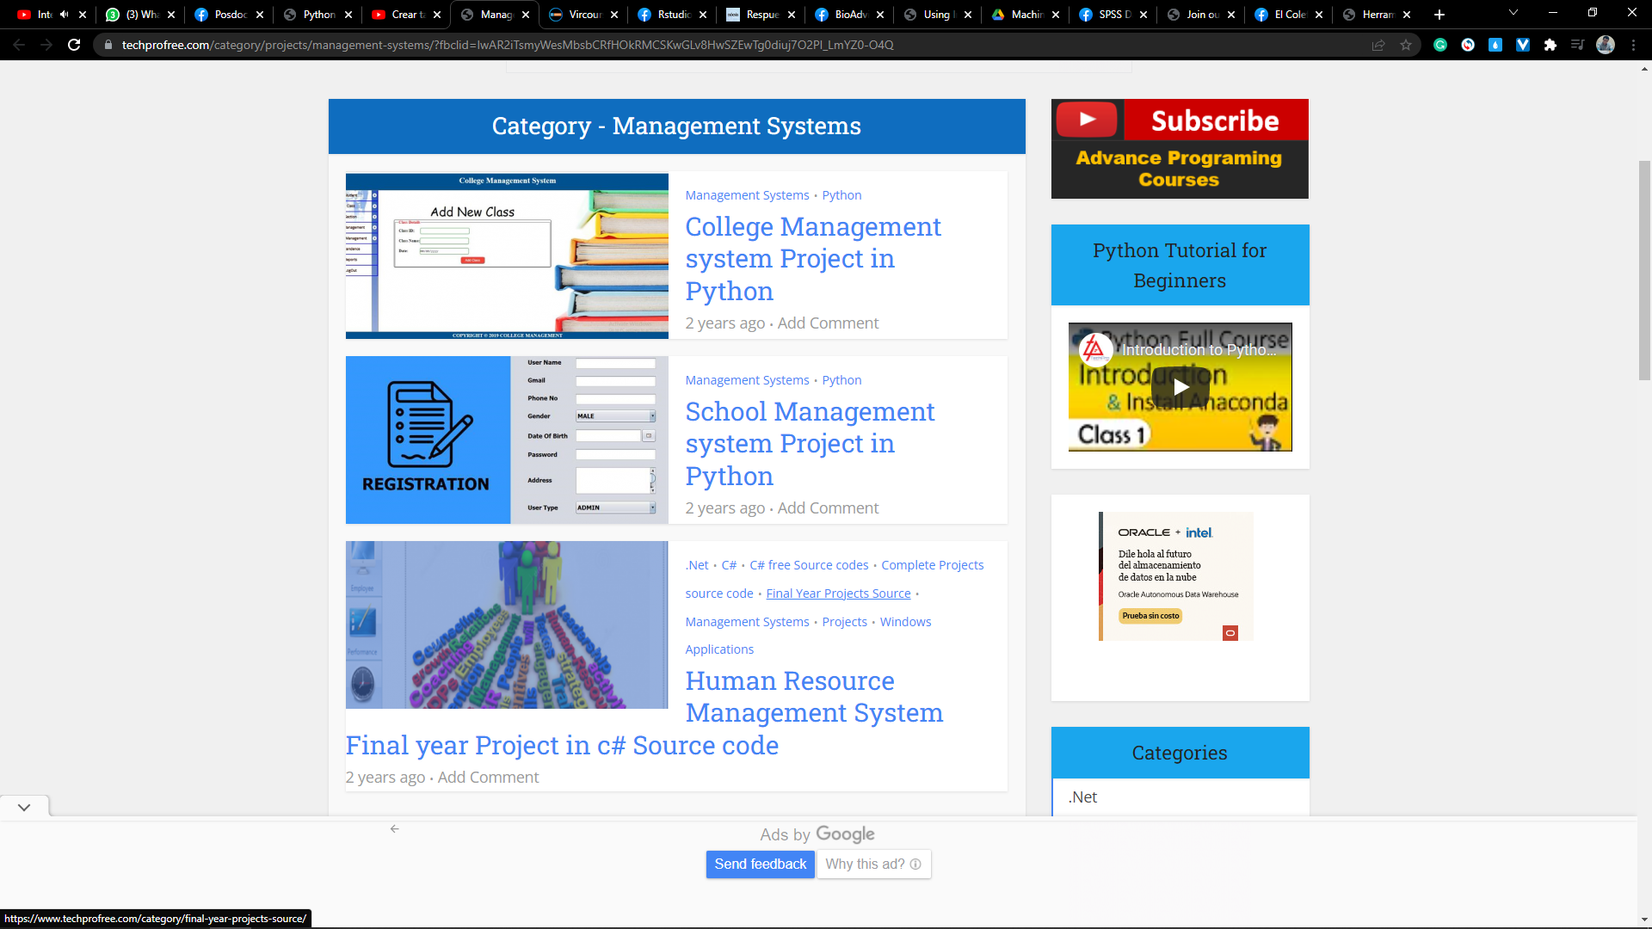
https://www.techprofree.com/category/projects/management-systems/?fbclid=IwAR2iTsmyWesMbsbCRfHOkRMCSKwGLv8HwSZEwTg0diuj7O2PI_LmYZ0-O4Q

Slide 14
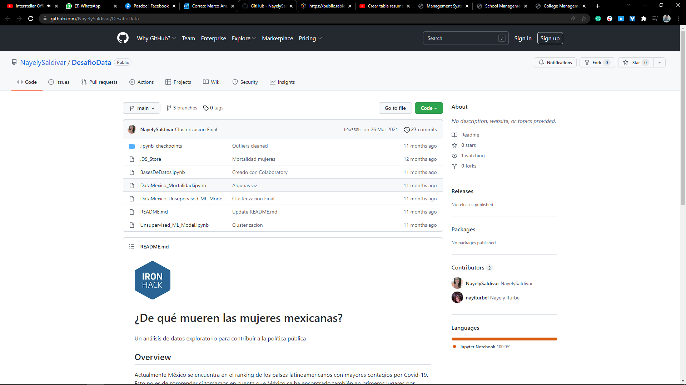

Slide 15
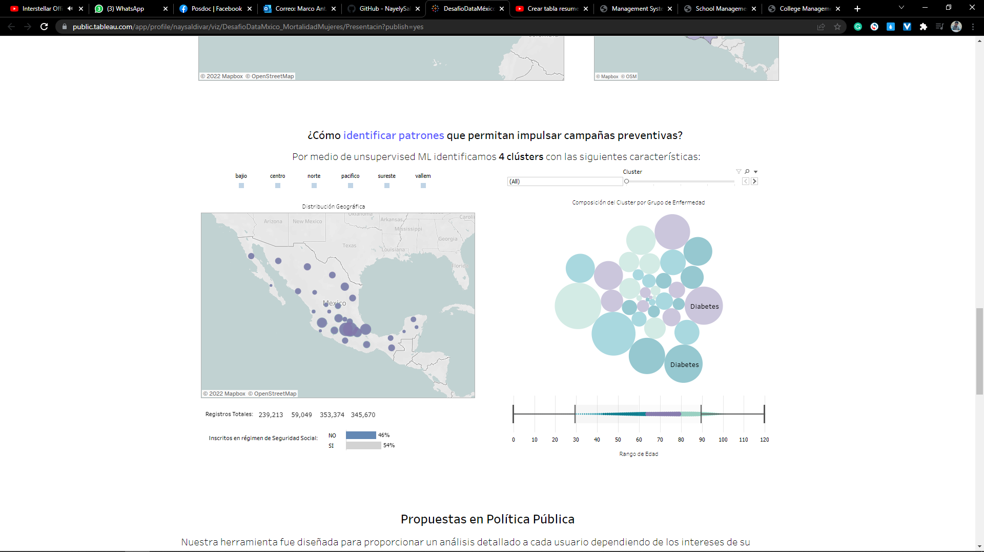

Slide 16
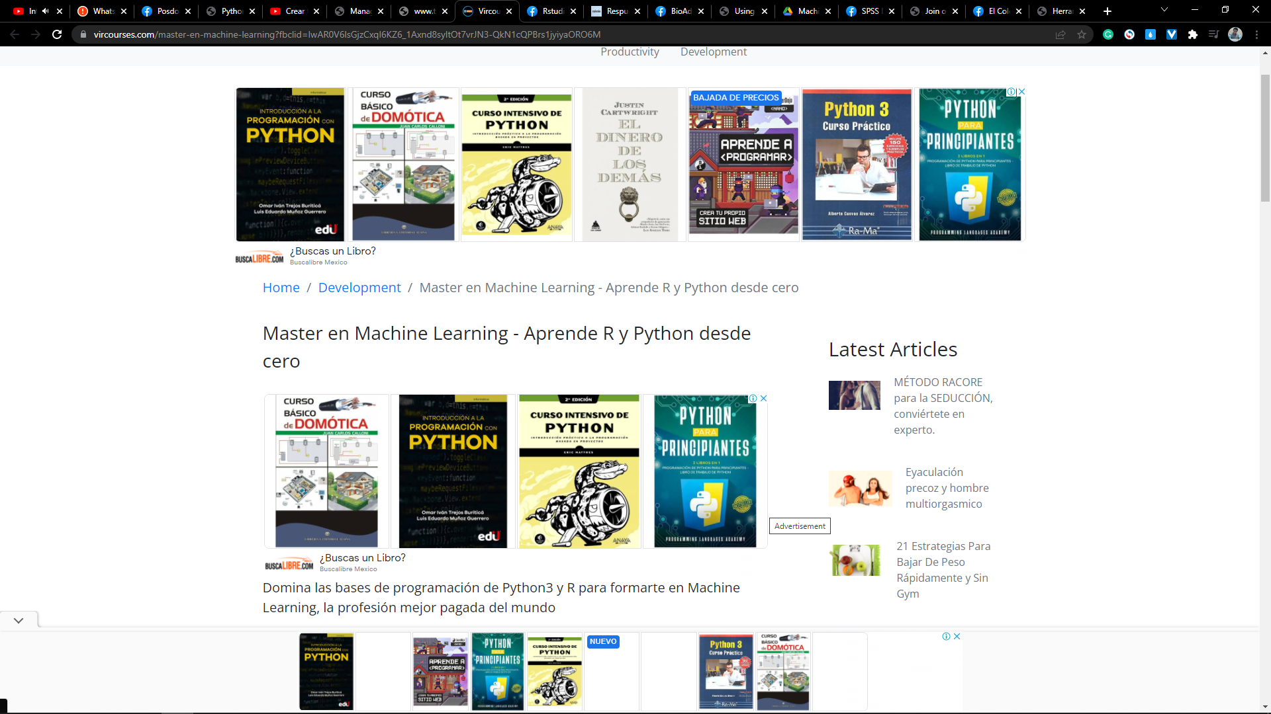

Slide 17
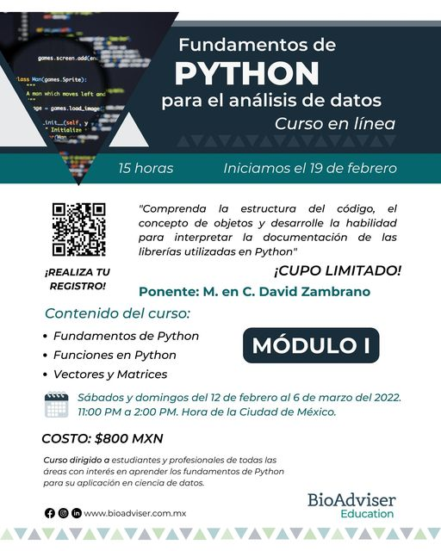

Slide 18
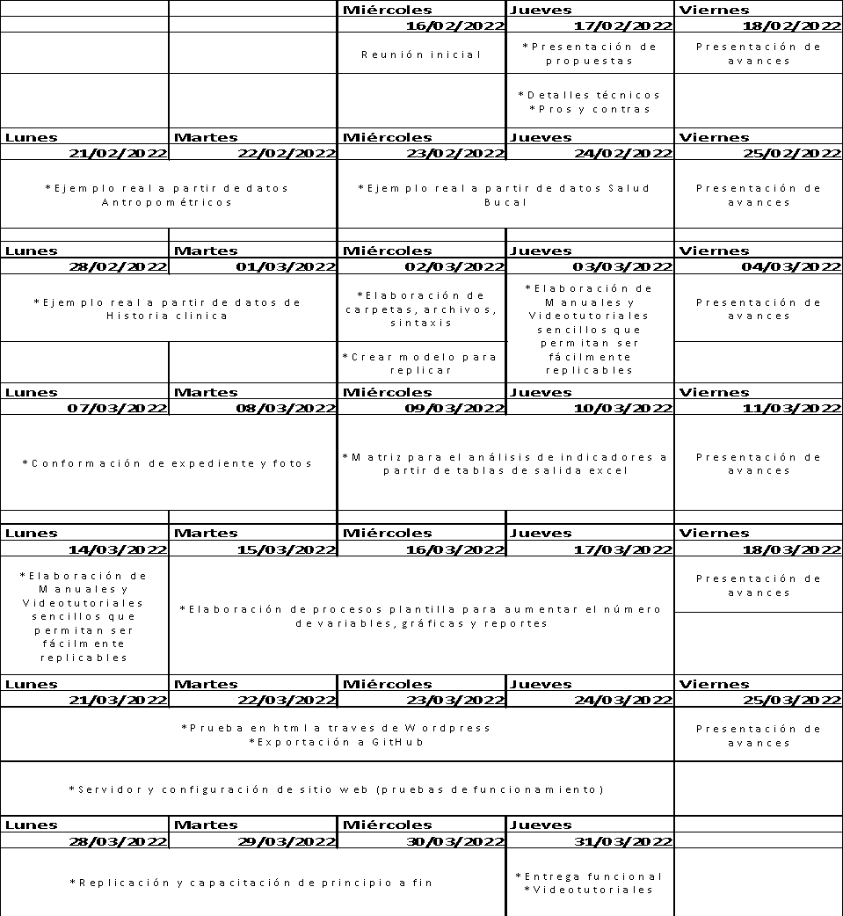
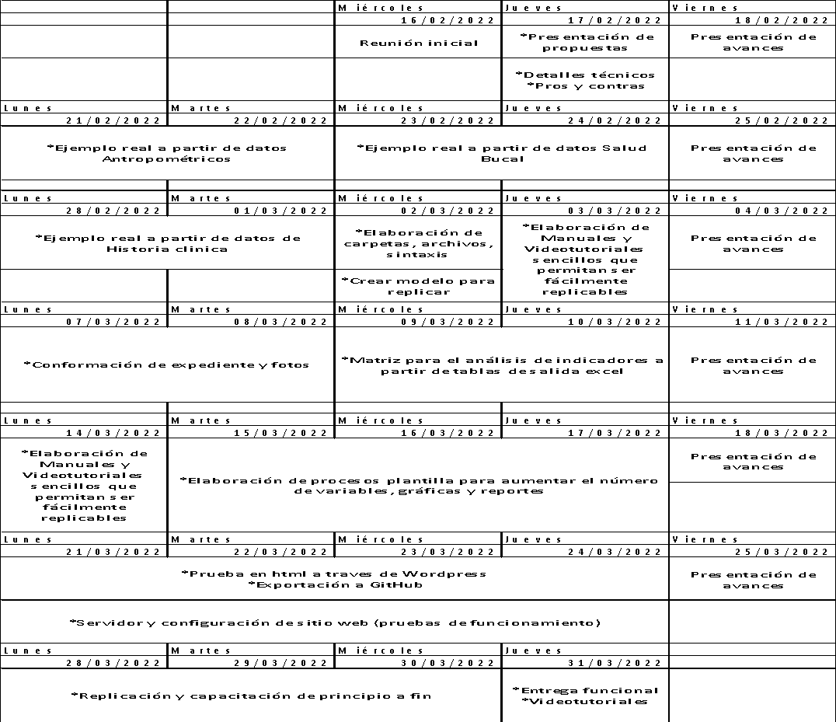
Cronograma de actividades

Slide 19
Determinar la propuesta de pago
Proceso de consenso

